Slide 1
第10讲
随机算法
—Randomized Algorithms

Slide 2
本章内容
10.1 引言
10.1.1 随机化算法
10.1.2 两类随机算法及其关系
10.1.3 随机算法的时间复杂度分析
10.2. 随机算法举例
10.2.1 素数测试的随机算法
10.2.2 测试串的相等性的随机算法
10.2.3 模式匹配的随机算法
10.2.4 货郎担问题随机算法
10.2.5 随机游走算法及应用举例

Slide 3
10.1.1 随机化算法
随机化算法把“对于所有合理的输入都必须给出正确的输出”这一求解问题的条件放宽，把随机性的选择注入到算法中，在算法执行某些步骤时，可以随机地选择下一步该如何进展，同时允许结果以较小的概率出现错误，并以此为代价，获得算法运行时间的大幅度减少。
随机化算法优点
与确定性算法相比，随机算法所需运行时间或空间通常较小；
随机算法易于理解和实现。

Slide 4
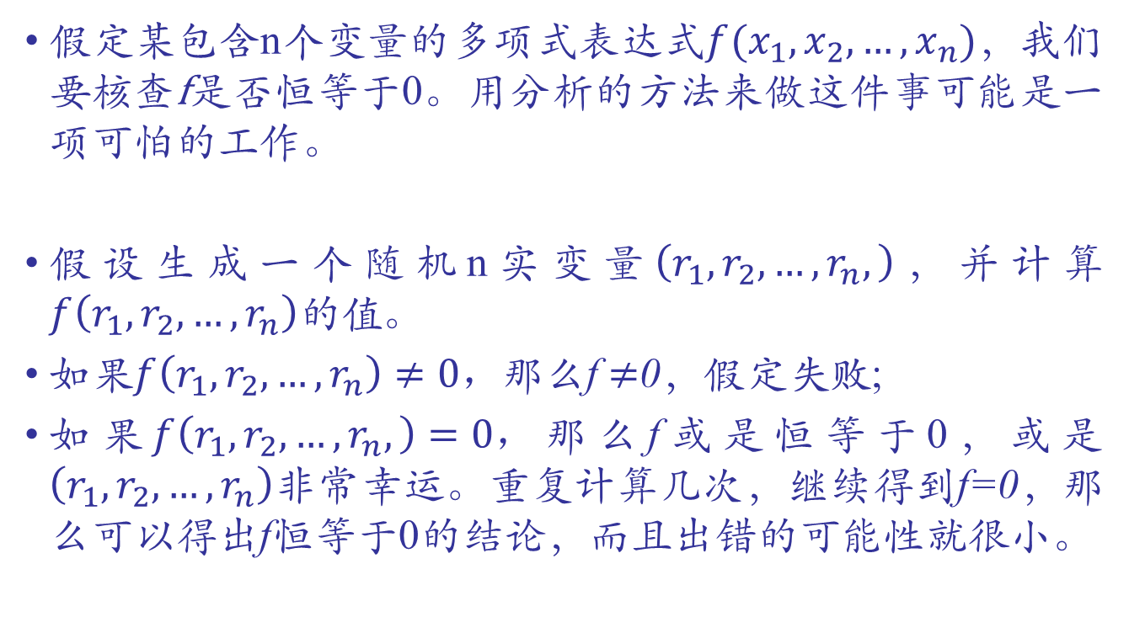
举例
假定某包含n个变量的多项式表达式$f(x_{1},x_{2},…,x_{n})$，我们要核查f是否恒等于0。用分析的方法来做这件事可能是一项可怕的工作。
假设生成一个随机n实变量$\left(r_{1},r_{2},…,r_{n},\right)$，并计算$f\left(r_{1},r_{2},…,r_{n}\right)的值$。
如果$f\left(r_{1},r_{2},…,r_{n}\right)≠0，$那么f $≠$0，假定失败;
如果$f\left(r_{1},r_{2},…,r_{n},\right)=0，$那么f或是恒等于0，或是$\left(r_{1},r_{2},…,r_{n}\right)$非常幸运。重复计算几次，继续得到f=0，那么可以得出f恒等于0的结论，而且出错的可能性就很小。

Slide 5
10.1.2 两类随机算法及其关系
1) Las Vegas算法，即拉斯维加斯算法
总是给出正确的解，或者无解。
2) Monte Carlo算法，即蒙特卡罗算法
总是给出解，但偶尔可能是错误解
可以通过多次运行原算法，且满足每次运行时随机选择都相互独立，使产生错误解的概率减到任意小。
注意：Las Vegas和Monte Carlo不是一种算法的名称，而是对一类随机算法的特性的概括。

Slide 6
Las Vegas算法
对于拉斯维加斯算法，通常需要分析算法的平均运 行时间。运行时间本身是⼀个随机变量。
期望运行时间是输入规模的多项式且总能给出正确 答案的随机随机算法称为有效的拉斯维加斯算法。
有效的拉斯维加斯算法也称为ZPP类（zero-error probabilistic polynomial time）算法，即零错误概率多 项式时间随机算法。

Slide 7
Monte Carlo算法
对于蒙特卡洛型随机算法，通常需要分析算法的出 错概率。蒙特卡洛型随机算法的运行时间和出错概 率都是随机变量。
总是在多项式时间内运行且出错概率不超过1/3（可 以任意小）的随机算法称为有效的蒙塔卡洛型随机 算法。
有效的蒙特卡洛型随机按算法也称为BPP类算法
（ bounded-error probabilistic polynomial time），即错误概率有限的多项式时间随机算法。

Slide 8
Las Vegas与Monte Carlo比较
比较项目 | 拉斯维加斯算法 | 蒙特卡罗算法
规律 | 采样越多，越有可能找到最优解 | 采样越多，越逼近最优解
例子 | 从一串钥匙中试出能开锁的钥匙 | 从不透明的苹果筐中挑最大的苹果
策略 | 尽量找最好的，但不保证能找到（除非全枚举） | 尽量找好的，但不保证是最好的
适用情景（依问题而定） | 对采样要求没有限制，要求必须给出最优解 | 要求在有限采样内，必须给出一个解，但不要求是最优解

Slide 9
10.1.3 随机算法的时间复杂度分析
设A是一个算法，如果A是确定性的，则算法时间复杂性的一种测度是它的平均运行时间：是指对于每个大小为n的输入，A所取的平均时间。也就是假设所有的输入呈均匀分布。由于输入的分布可能不是均匀分布的，可能造成误导。
如果A是一个随机算法，那么在一个大小为n的固定的实例I上的运行时间，一次和另一次的运行时间是可能不相同的。因此，一种更加自然的运行的测度是A上固定实例I上的期望运行时间，这是用算法A反复求解实例I的平均时间。

Slide 10
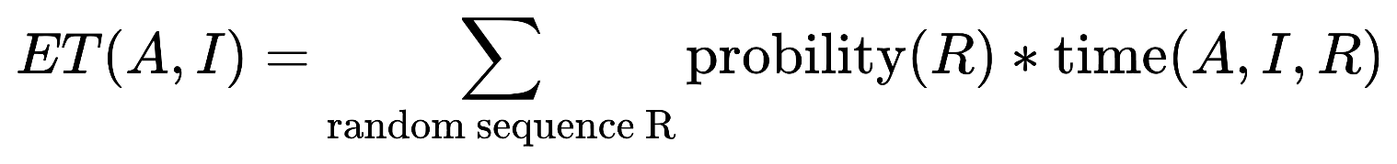
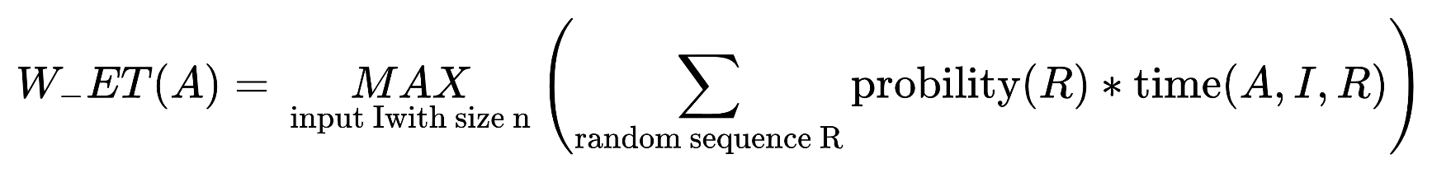
10.1.3 随机算法的时间复杂度分析
预期时间：对于某些特定的大小为n的输入I，算法的预期时间就是在不同随机数字序列上得到的平均时间
最坏情况下的预期时间：算法的最坏情况预期时间是所有长度为n的输入的预期时间的最大值。

Slide 11
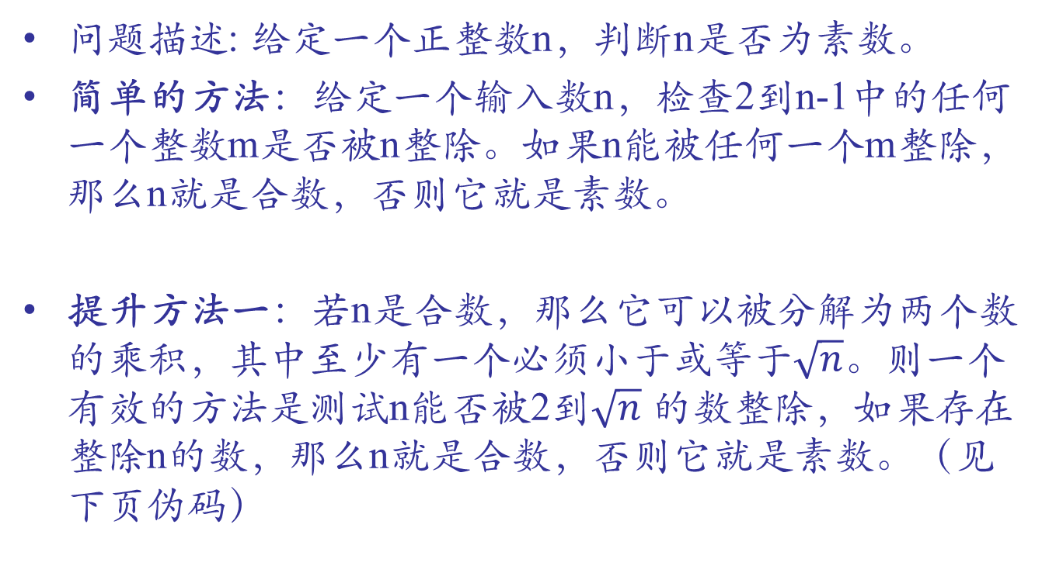
10.2.1 素数测试的随机算法
问题描述: 给定一个正整数n，判断n是否为素数。
简单的方法：给定一个输入数n，检查2到n-1中的任何一个整数m是否被n整除。如果n能被任何一个m整除，那么n就是合数，否则它就是素数。
提升方法一：若n是合数，那么它可以被分解为两个数的乘积，其中至少有一个必须小于或等于$\sqrt{n}。$则一个有效的方法是测试n能否被2到$\sqrt{n}$的数整除，如果存在整除n的数，那么n就是合数，否则它就是素数。（见下页伪码）

Slide 12
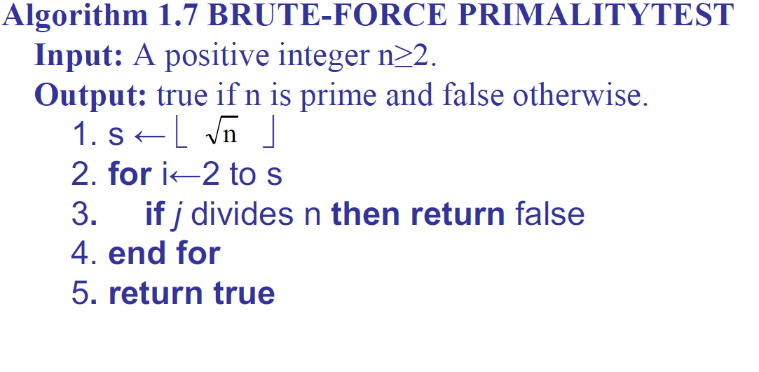
10.2.1 素数测试的随机算法

Slide 13
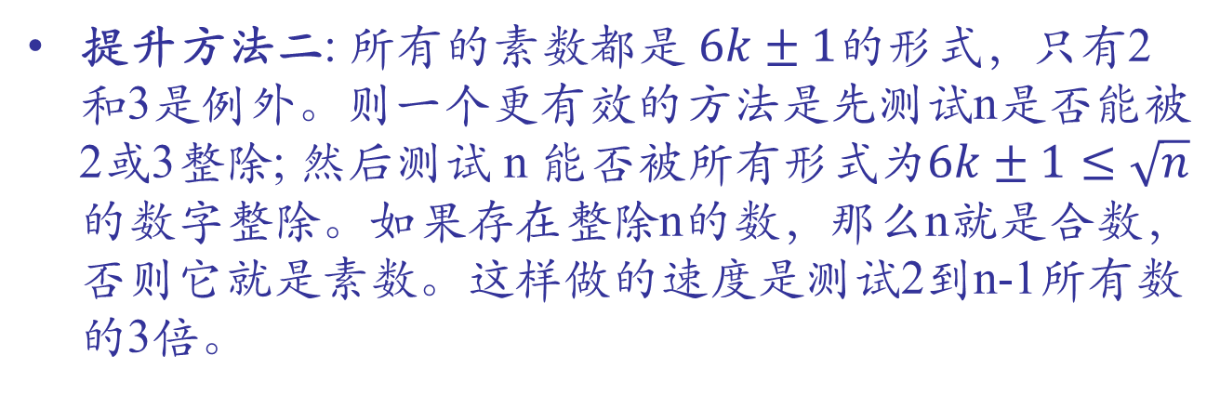
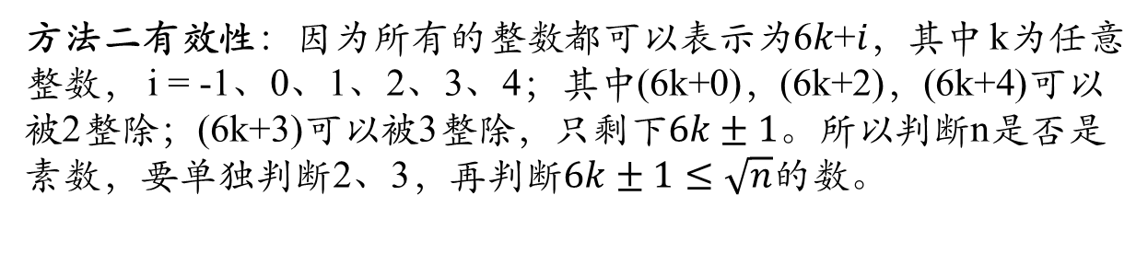
10.2.1 素数测试的随机算法
提升方法二: 所有的素数都是 $6k±1$的形式，只有2和3是例外。则一个更有效的方法是先测试n是否能被2或3整除; 然后测试 n 能否被所有形式为$6k±1≤\sqrt{n}$的数字整除。如果存在整除n的数，那么n就是合数，否则它就是素数。这样做的速度是测试2到n-1所有数的3倍。
方法二有效性：因为所有的整数都可以表示为6𝑘+𝑖，其中 k为任意整数， i = -1、0、1、2、3、4；其中(6k+0)，(6k+2)，(6k+4)可以被2整除；(6k+3)可以被3整除，只剩下$6k±1。$所以判断n是否是素数，要单独判断2、3，再判断$6k±1≤\sqrt{n}$的数。

Slide 14
10.2.1 素数测试的随机算法
尽管提升方法相较于简单方法降低了复杂度，但算法的时间复杂度仍然是指数级的！！
上述测试方法是反复地 除以数字的方法是低效的：
事实证明，一个整数的因式分解相对仅仅测试它是否是素数或是合数而言是一个更难的问题。
由于我们只需要做初等性检验，所以我们采用了 找到证据，也就是证明一个数字是合数的证明。很明显，找到一个n的因子就是证明它是合数的。

Slide 15

10.2.1 素数测试的随机算法
找到一个n的因子就证明它是复合的。但这样的证据非常少。
事实上，如果我们采取一个相当大的数字n，它的质数除数的数量与1到n之间的整数数量相比是非常小的。
众所周知，如果n<2k，除非k非常小，那么除以n的不同素数的数量小于 。

Slide 16
10.2.1 素数测试的随机算法
大多数流行的素数初等性测试是概率性测试。这些测试除了使用被测试的数字n之外，还使用一些其他数字a，这些数字是从一些采样空间中随机选择的。
通常的随机初等性测试从来不会将一个素数判断为合数，但合数有可能被判断为为素数。
误差的概率可以通过重复测试并且独立选择a的值来减少误差。

Slide 17
10.2.1 素数测试的随机算法
随机素数的简单测试流程
1. 随机抽取一个数字a。
2. 检查一些涉及a和给定数字n的之间关系（与所选 测试相对应），这里为除法关系。如果该等式不 能成立，那么n是一个复合数，a被称为合数的 证 据（见证者），测试停止。
3. 从第1步开始重复，直到达到所需的确定性。
经过n次迭代，如果没有发现n是一个合数。那么就可以认为它是一个素数。

Slide 18
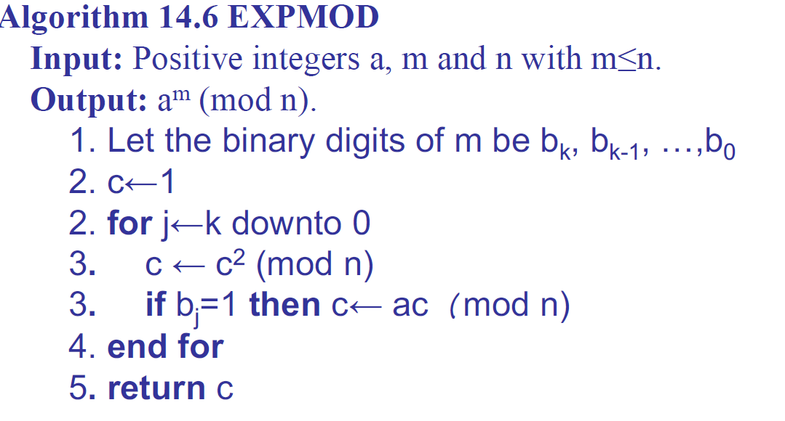
10.2.1 素数测试的随机算法
首先看一个简单的例子：求a的m次幂

Slide 19
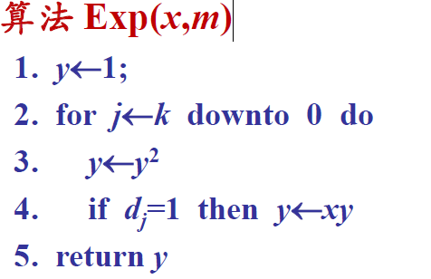
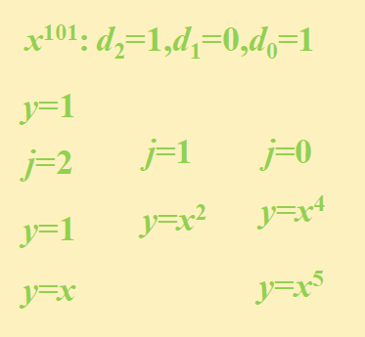

10.2.1 素数测试的随机算法
输入：x为实数 m = dk dk-1…d1 d0 为二进制自然数。
输出：$x^{m}$

Slide 20
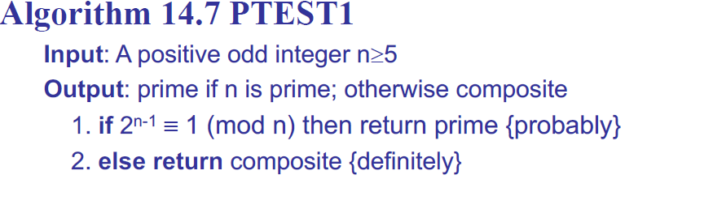
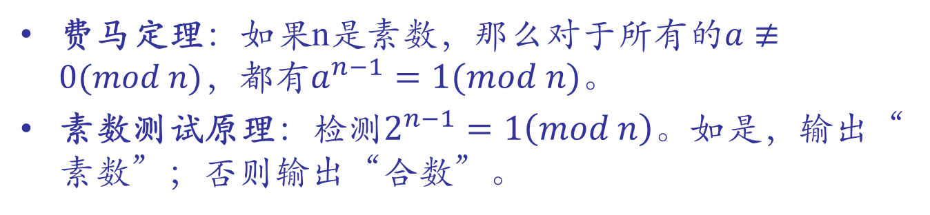
10.2.1 素数测试的随机算法
费马定理：如果n是素数，那么对于所有的$a≢0(mod n)$，都有$a^{n−1}=1(mod n)。$
素数测试原理：检测$2^{n−1}=1\left(mod n\right)$。如是，输出“素数”；否则输出“合数”。

Slide 21
10.2.1 素数测试的随机算法
问题：算法PTEST1只对a=2进行测试。如果n为合数且算法输出“素数”，则称 n 为基2的伪素数。例如341。
算法PTEST1很少给出错误的结果。
例如：对于4到2000之间所有的合数，算法仅对341，561，645，1105，1387，1729和1905这样几个数返回素数，此外，在小于100000的数中仅有78个值测试出错，他们中最大的是93961=7*31*433。

Slide 22
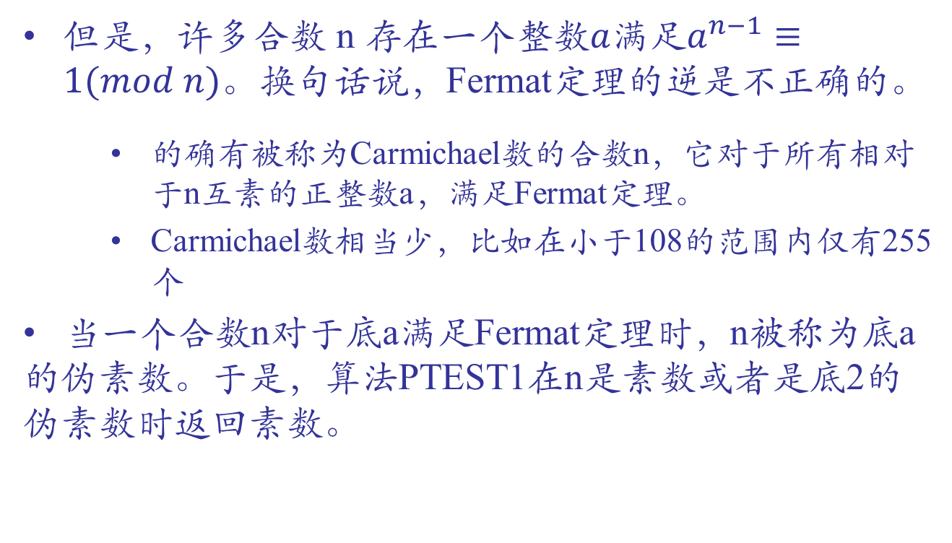
10.2.1 素数测试的随机算法
但是，许多合数 n 存在一个整数$a$满足$a^{n−1}≡1(mod n)$。换句话说，Fermat定理的逆是不正确的。
的确有被称为Carmichael数的合数n，它对于所有相对于n互素的正整数a，满足Fermat定理。
Carmichael数相当少，比如在小于108的范围内仅有255个
当一个合数n对于底a满足Fermat定理时，n被称为底a的伪素数。于是，算法PTEST1在n是素数或者是底2的伪素数时返回素数。

Slide 23
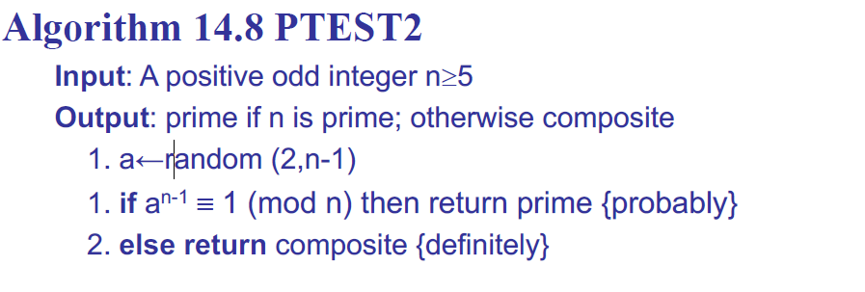
10.2.1 素数测试的随机算法
改进算法PTEST1的一种方法是在2和n-2之间随机地选择底，这产生了算法PTEST2。
如果（复合）n不是一个卡迈克尔数 数，那么算法PTEST2将检测出n为复合数，概率至少为½。

Slide 24
10.2.1 素数测试的随机算法
遗憾的是，最近已经证明了实际上有无穷多的Camichael数。
设计一个更强大的随机化素性测试算法，可以绕过存在的无穷多的Camichael数带来的困难。

Slide 25
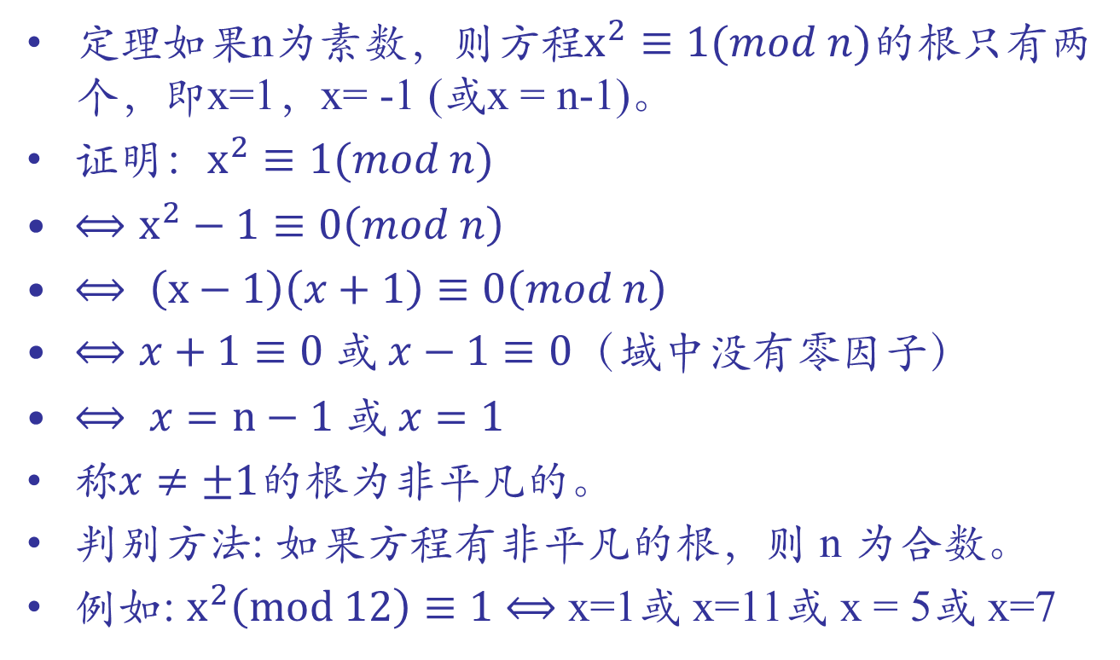
10.2.1 素数测试的随机算法
定理如果n为素数，则方程$x^{2}≡1(mod n)$的根只有两个，即x=1，x= -1 (或x = n-1)。
证明：$x^{2}≡1(mod n)$
$⟺x^{2}−1≡0\left(mod n\right)$
$⟺ （x−1）\left(x+1\right)≡0\left(mod n\right)$
$⟺x+1≡0 或 x−1≡0（域中$没有零因子）
$⟺ x=n−1 或 x=1$
$\text{称}x≠±1\text{的根为非平凡的}。$
判别方法: 如果方程有非平凡的根，则 n 为合数。
例如: $x^{2}\left(mod 12\right)≡1$ $⟺$ x=1或 x=11或 x = 5或 x=7

Slide 26
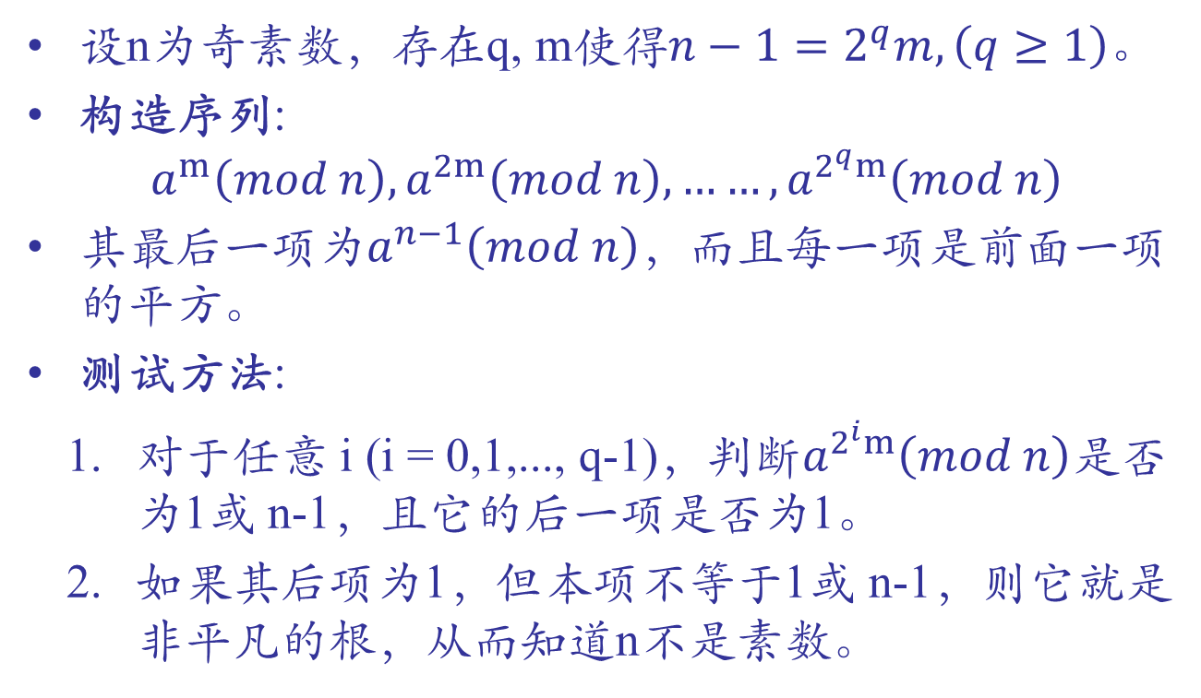
10.2.1 素数测试的随机算法
设n为奇素数，存在q, m使得$n−1=2^{q}m,\left(q≥1\right)。$
构造序列:
$$a^{m}\left(mod n\right),a^{2m}\left(mod n\right),……,a^{2^{q}m}\left(mod n\right)$$
其最后一项为$a^{n−1}\left(mod n\right)$，而且每一项是前面一项的平方。
测试方法:
对于任意 i (i = 0,1,..., q-1)，判断$a^{2^{i}m}\left(mod n\right)$是否为1或 n-1，且它的后一项是否为1。
如果其后项为1，但本项不等于1或 n-1，则它就是非平凡的根，从而知道n不是素数。

Slide 27
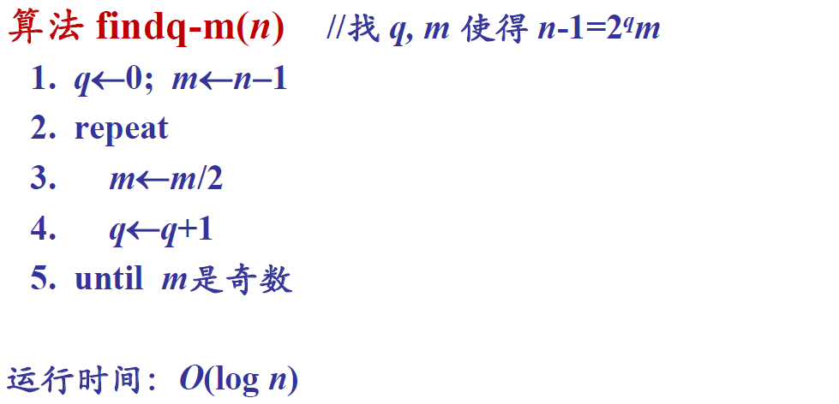
10.2.1 素数测试的随机算法
算子过程1

Slide 28
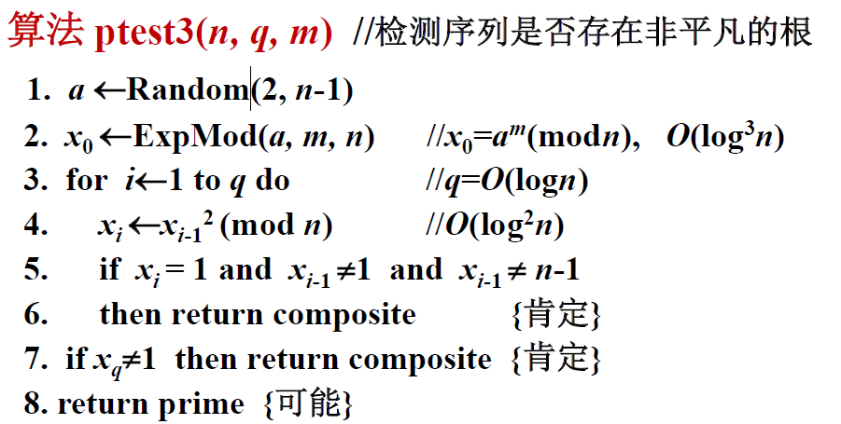

10.2.1 素数测试的随机算法
算子过程2
性能分析: 1次测试运行时间$O(\log^{3}n)$；可证明1次测试出错的概率至多1/2。重复运行 k 次，可将出错概率降到至多$2^{−k}$

Slide 29
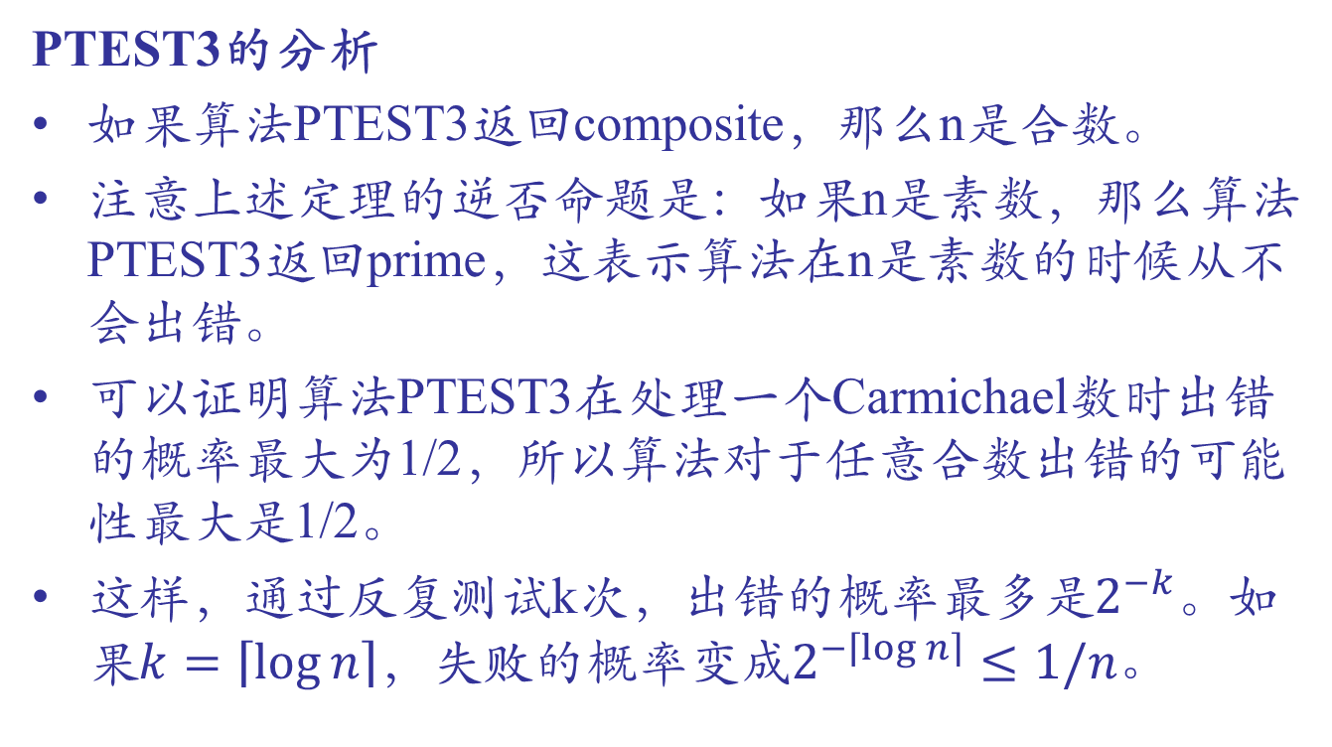
10.2.1 素数测试的随机算法
PTEST3的分析
如果算法PTEST3返回composite，那么n是合数。
注意上述定理的逆否命题是：如果n是素数，那么算法PTEST3返回prime，这表示算法在n是素数的时候从不会出错。
可以证明算法PTEST3在处理一个Carmichael数时出错的概率最大为1/2，所以算法对于任意合数出错的可能性最大是1/2。
这样，通过反复测试k次，出错的概率最多是$2^{−k}$。如果$k=\left\lceil \log{n}\right\rceil$，失败的概率变成$2^{−\left\lceil \log{n}\right\rceil }≤1/n。$

Slide 30
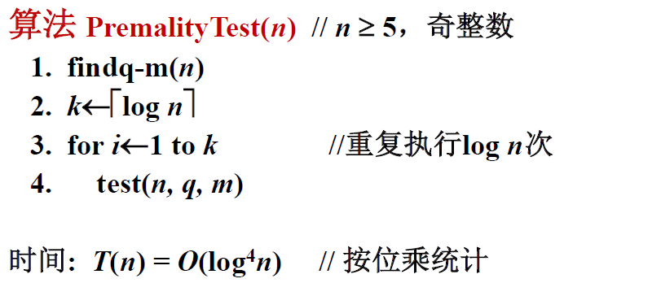

10.2.1 素数测试的随机算法
Miller-Rabin算法:
令$K=\left\lceil \log{n}\right\rceil$，失败的概率变成$2^{−\left\lceil \log{n}\right\rceil }≤1/n$，即算法给出正确答案的概率为$1−\frac{1}{n}，$换句话说，如果n为素数，则算法输出素数。如果n为合数，则算法以$1−\frac{1}{n}$的概率输出“合数”。

Slide 31
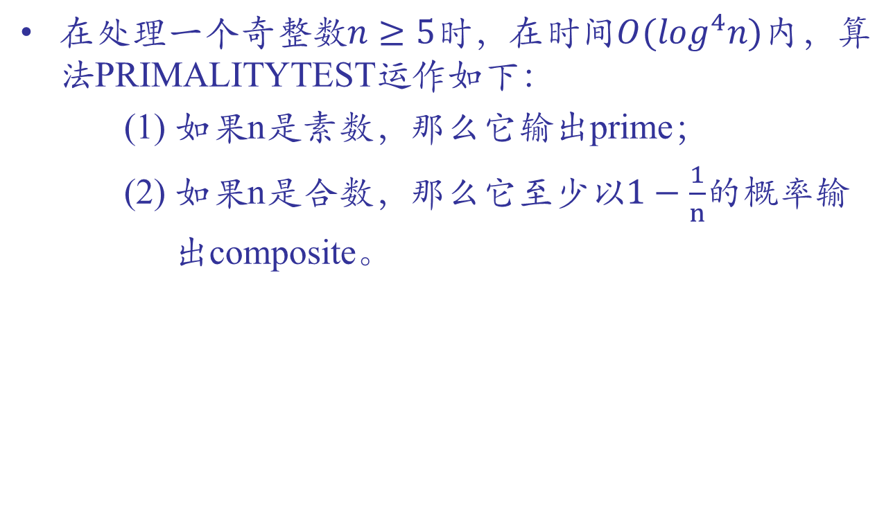
10.2.1 素数测试的随机算法
在处理一个奇整数$n≥5$时，在时间$O(\log^{4}n)\text{内}$，算法PRIMALITYTEST运作如下：
(1) 如果n是素数，那么它输出prime；
(2) 如果n是合数，那么它至少以$1−\frac{1}{n}$的概率输
出composite。

Slide 32
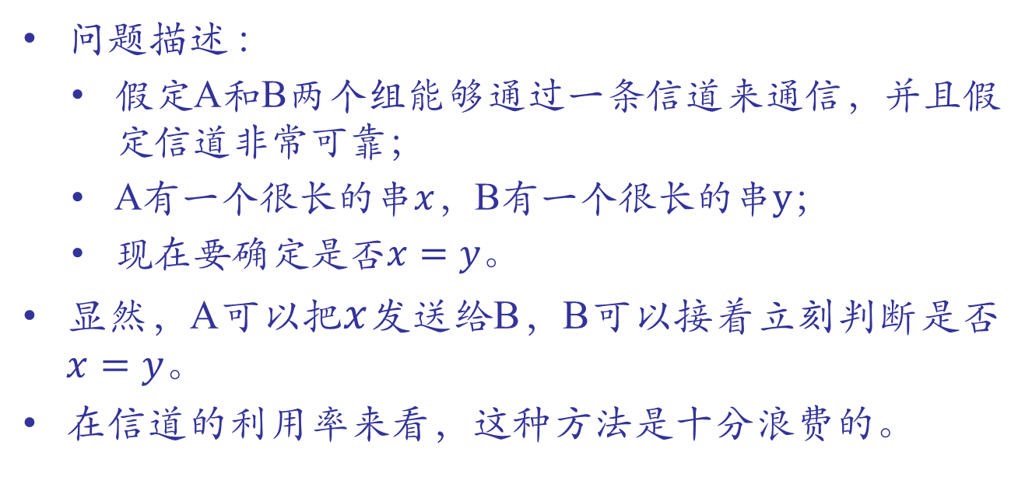
10.2.2 测试串的相等性
问题描述 :
假定A和B两个组能够通过一条信道来通信，并且假定信道非常可靠；
A有一个很长的串$x$，B有一个很长的串$y$；
现在要确定是否$x=y$。
显然，A可以把$x$发送给B，B可以接着立刻判断是否$x=y$。
在信道的利用率来看，这种方法是十分浪费的。

Slide 33
10.2.2 测试串的相等性
基本思想
A可以从x中取出一个短得多的串作为x的“指纹”，并且把指纹发送给B；
B用同样的方法获得y的“指纹”；
如果这两个指纹相等，则B就假定x=y，否则B就得出x ≠ y的结论。
优点：只需要在信道上传输一个很短的串。

Slide 34

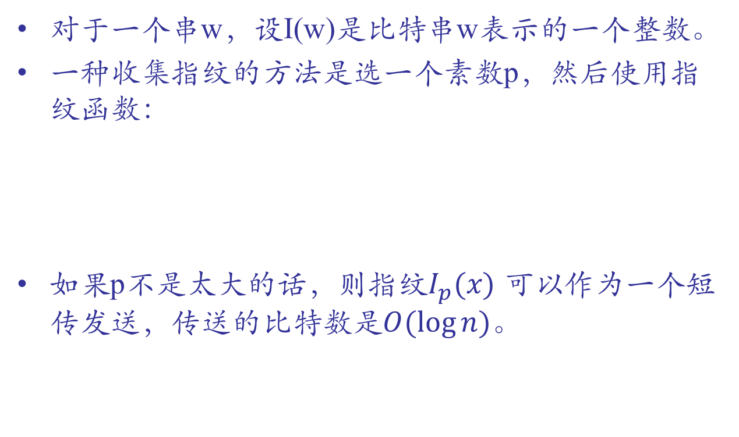
10.2.2 测试串的相等性
对于一个串w，设I(w)是比特串w表示的一个整数。
一种收集指纹的方法是选一个素数p，然后使用指纹函数：
如果p不是太大的话，则指纹$I_{p}(x)$ 可以作为一个短传发送，传送的比特数是$O(\log{n})。$

Slide 35
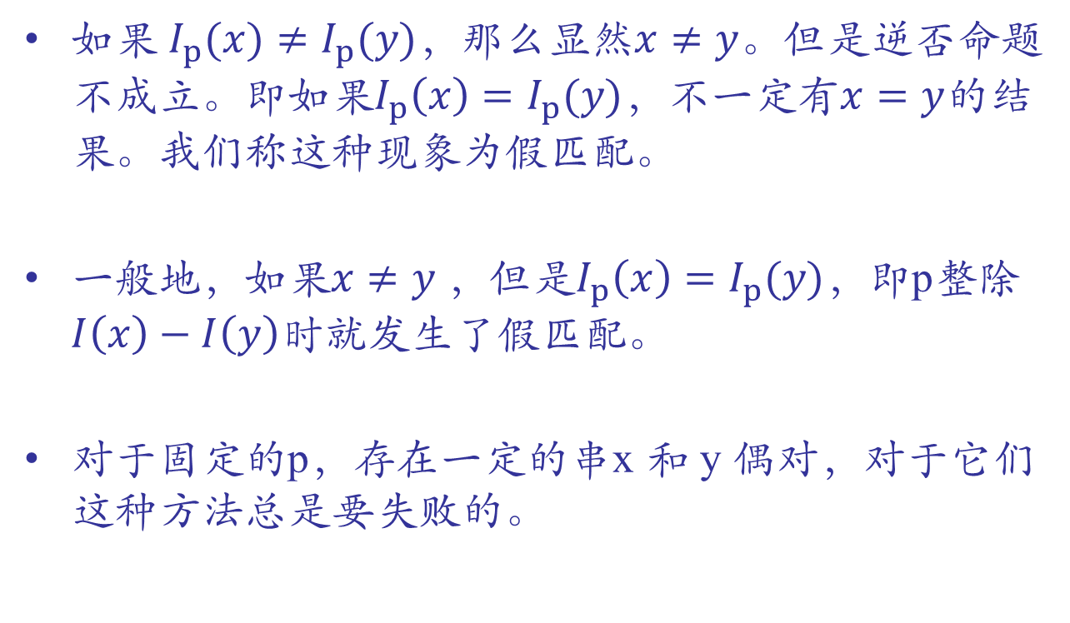
10.2.2 测试串的相等性
如果 $I_{p}(x)≠I_{p}(y)$，那么显然$x≠y$。但是逆否命题不成立。即如果$I_{p}\left(x\right)=I_{p}(y)$，不一定有$x=y$的结果。我们称这种现象为假匹配。
一般地，如果$x≠y$，但是$I_{p}\left(x\right)=I_{p}(y)$，即p整除$I\left(x\right)−I\left(y\right)$时就发生了假匹配。
对于固定的p，存在一定的串x 和 y 偶对，对于它们这种方法总是要失败的。

Slide 36
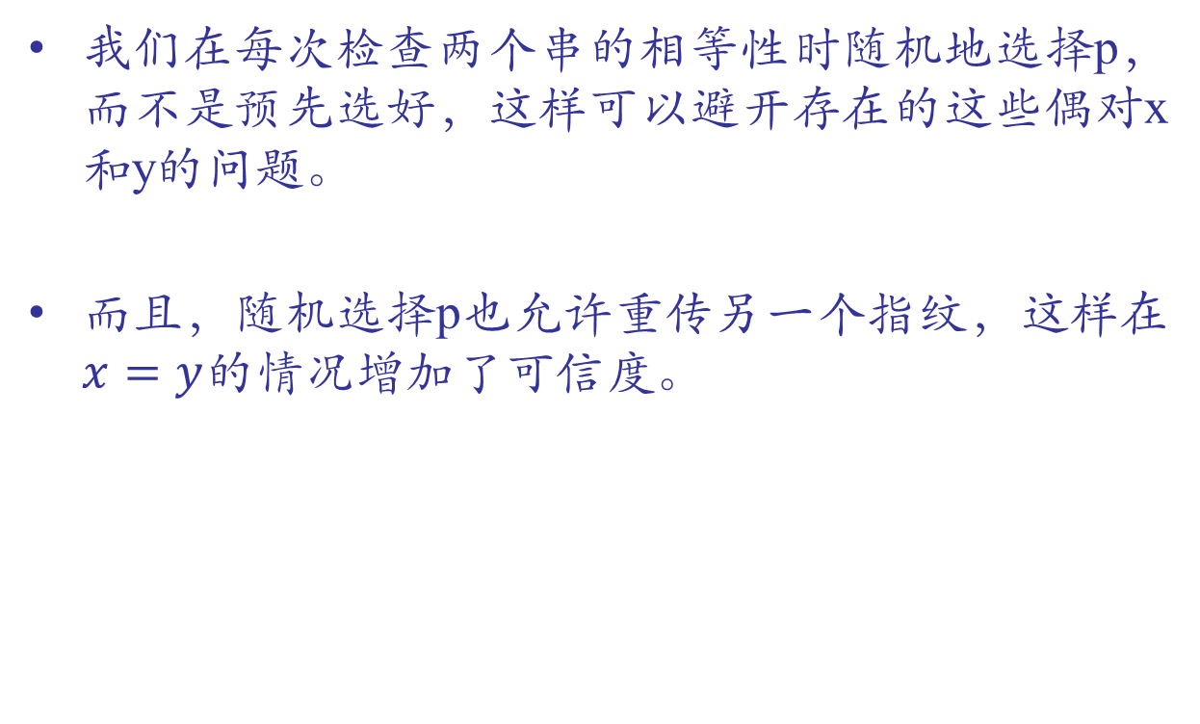
10.2.2 测试串的相等性
我们在每次检查两个串的相等性时随机地选择p，而不是预先选好，这样可以避开存在的这些偶对x 和y的问题。
而且，随机选择p也允许重传另一个指纹，这样在$x=y$的情况增加了可信度。

Slide 37
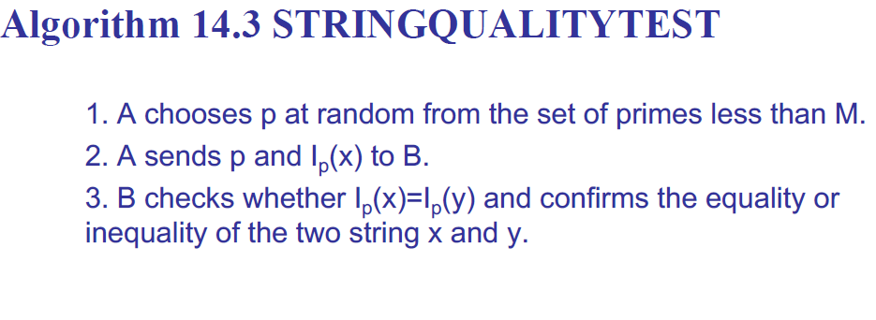
10.2.2 测试串的相等性

Slide 38
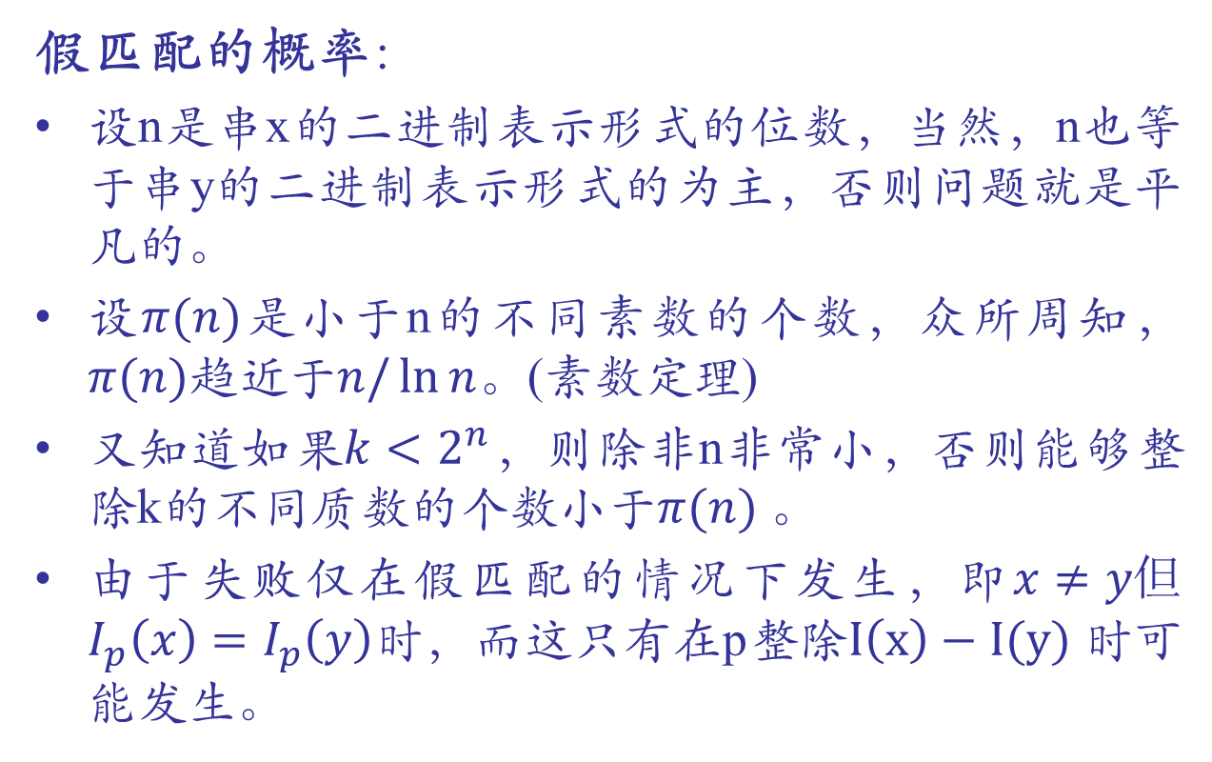
10.2.2 测试串的相等性
假匹配的概率：
设n是串x的二进制表示形式的位数，当然，n也等于串y的二进制表示形式的为主，否则问题就是平凡的。
设$π(n)$是小于n的不同素数的个数，众所周知，$π(n)$趋近于$n/\ln{n}$。(素数定理)
又知道如果$k<2^{n}$，则除非n非常小，否则能够整除k的不同质数的个数小于$π(n)$。
由于失败仅在假匹配的情况下发生，即$x≠y但I_{p}\left(x\right)=I_{p}\left(y\right)$时，而这只有在p整除$I\left(x\right)−I(y)$时可能发生。

Slide 39
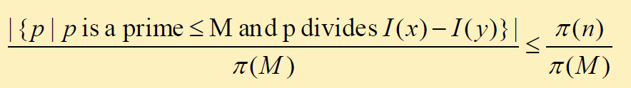
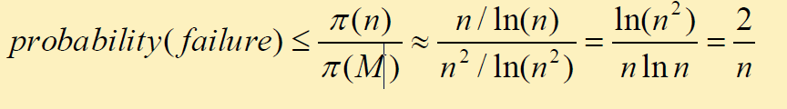
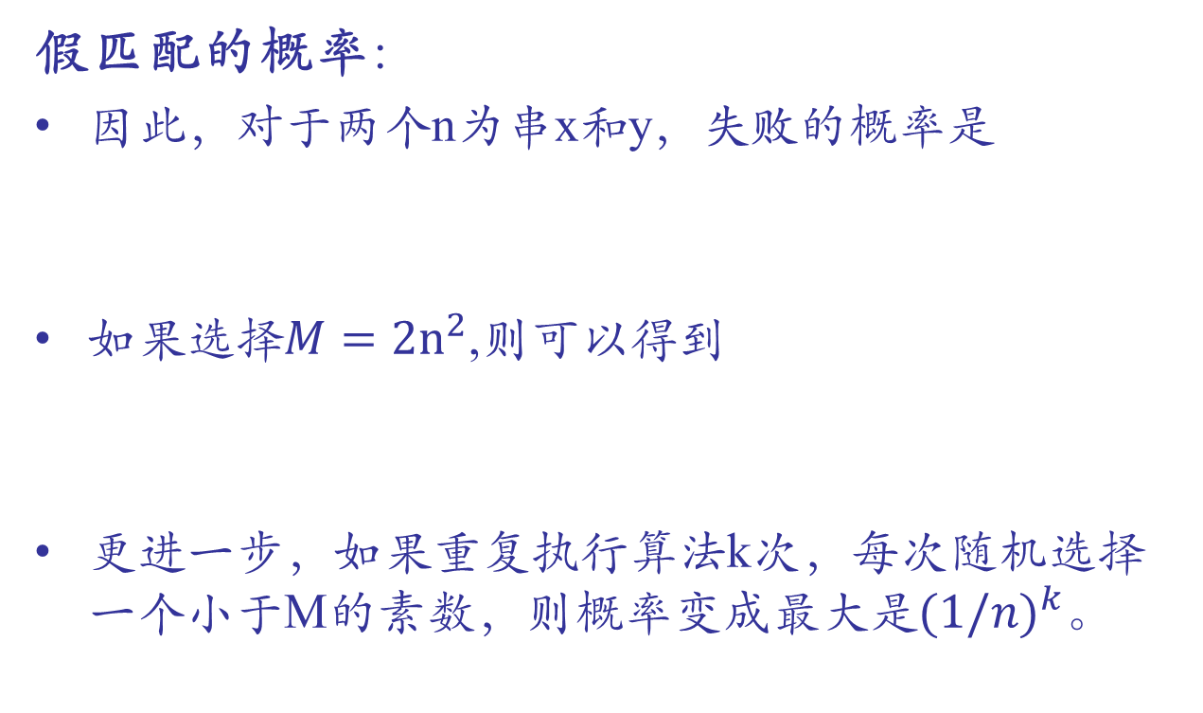
10.2.2 测试串的相等性
假匹配的概率：
因此，对于两个n为串x和y，失败的概率是
如果选择$M=2n^{2}$,则可以得到
更进一步，如果重复执行算法k次，每次随机选择一个小于M的素数，则概率变成最大是${(1/n)}^{k}$。

Slide 40
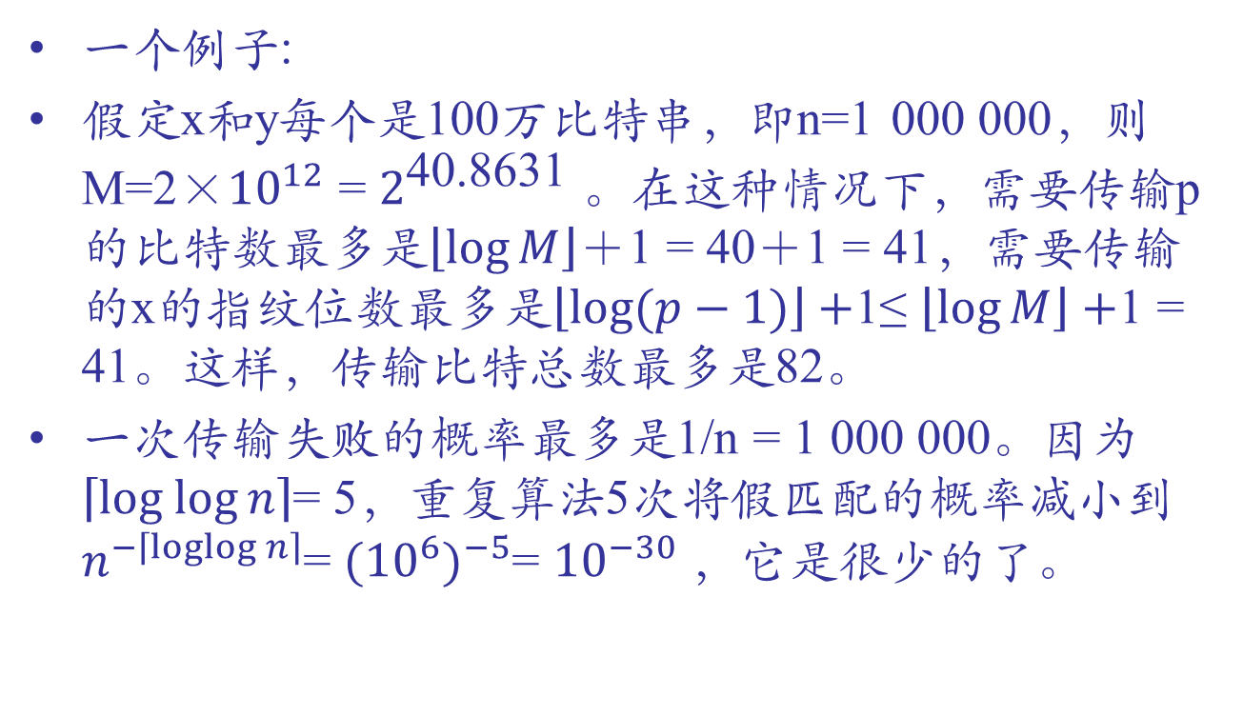
10.2.2 测试串的相等性
一个例子:
假定x和y每个是100万比特串，即n=1 000 000，则M=2×${10}^{12}$ = $2^{\text{40.8631}}$ 。在这种情况下，需要传输p的比特数最多是$\left\lfloor \log{M}\right\rfloor$＋1 = 40＋1 = 41，需要传输的x的指纹位数最多是$\left\lfloor \log{(p−1)}\right\rfloor +$1≤ $\left\lfloor \log{M}\right\rfloor +$1 = 41。这样，传输比特总数最多是82。
一次传输失败的概率最多是1/n = 1 000 000。因为$\left\lceil log log{n}\right\rceil$= 5，重复算法5次将假匹配的概率减小到$n^{−\left\lceil \operatorname{loglog}{n}\right\rceil }$= ${({10}^{6})}^{−5}$= ${10}^{−30}$，它是很少的了。

Slide 41
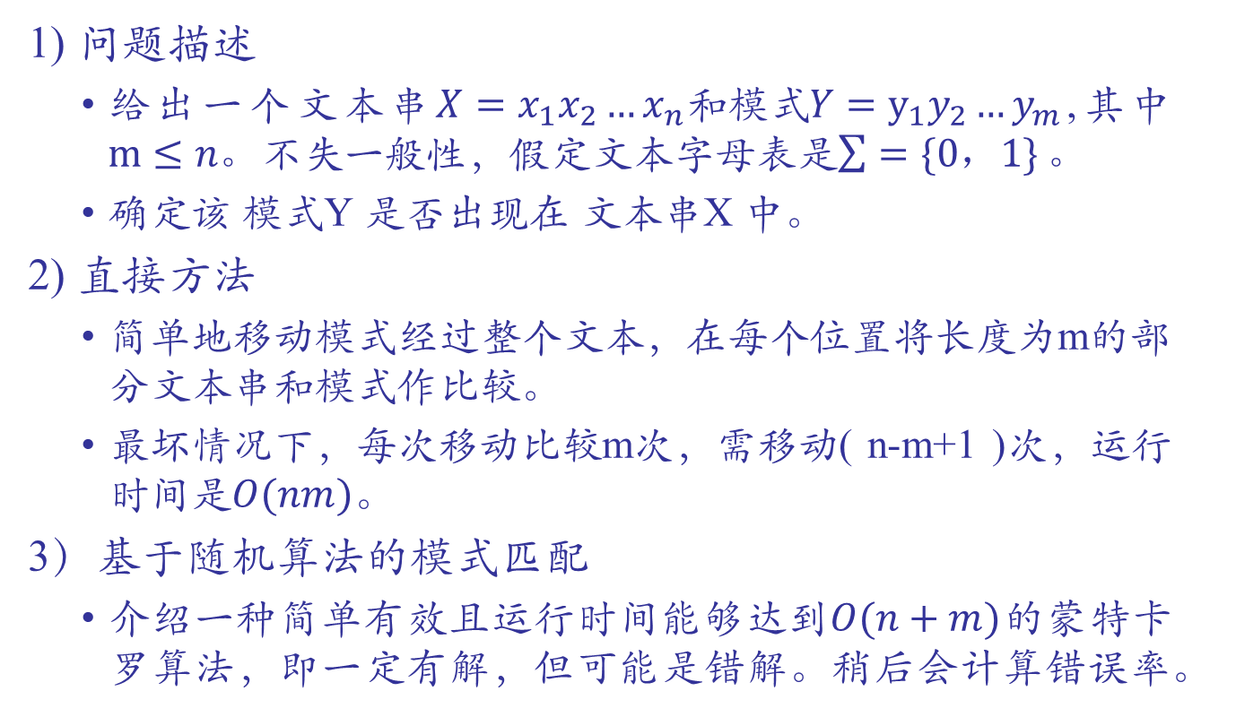
10.2.3 模式匹配
1) 问题描述
给出一个文本串$X=x_{1}x_{2}…x_{n}和模式Y=y_{1}y_{2}…y_{m}$,其中$m≤n。$不失一般性，假定文本字母表是$\sum{=\{0，1\}}。$
确定该 模式Y 是否出现在 文本串X 中。
2) 直接方法
简单地移动模式经过整个文本，在每个位置将长度为m的部分文本串和模式作比较。
最坏情况下，每次移动比较m次，需移动( n-m+1 )次，运行时间是$O(nm)$。
3）基于随机算法的模式匹配
介绍一种简单有效且运行时间能够达到$O(n+m)$的蒙特卡罗算法，即一定有解，但可能是错解。稍后会计算错误率。

Slide 42
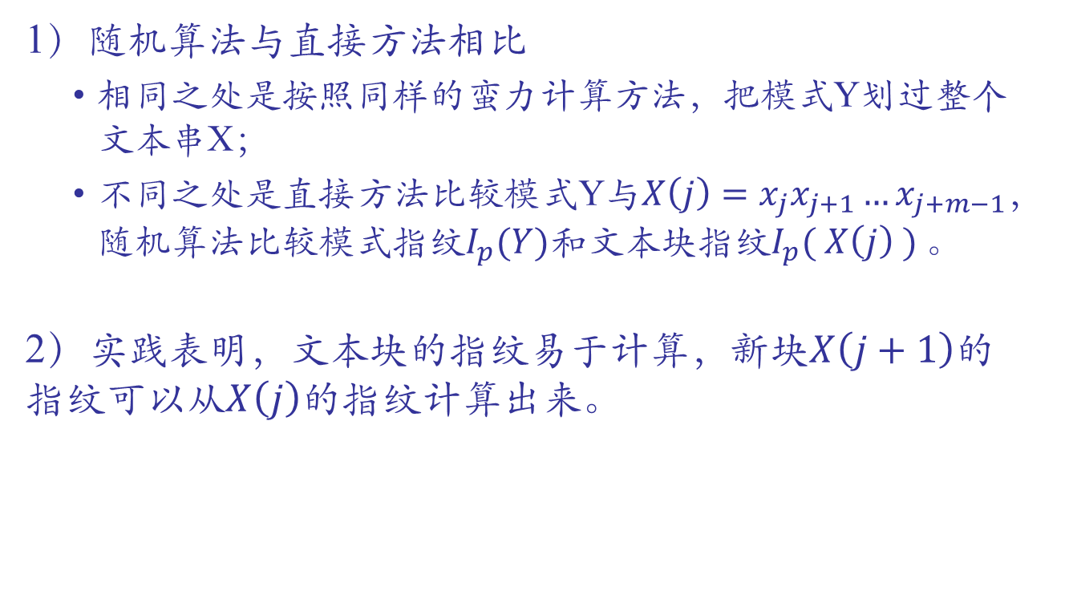
10.2.3 模式匹配
1）随机算法与直接方法相比
相同之处是按照同样的蛮力计算方法，把模式Y划过整个文本串X；
不同之处是直接方法比较模式Y与$X\left(j\right)=x_{j}x_{j+1}…x_{j+m−1}$，随机算法比较模式指纹$I_{p}(Y)和$文本块指纹$I_{p}( X\left(j\right) )$ 。
2）实践表明，文本块的指纹易于计算，新块$X\left(j+1\right)$的指纹可以从$X\left(j\right)$的指纹计算出来。

Slide 43
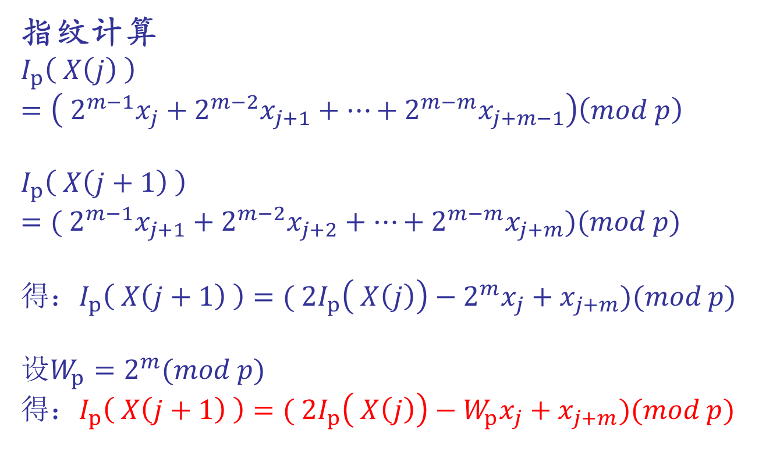
10.2.3 模式匹配
指纹计算
$$I_{p}\left( X\left(j\right) \right)=\left( 2^{m−1}x_{j}+2^{m−2}x_{j+1}+…+2^{m−m}x_{j+m−1}\right)\left(mod p\right)$$
$$I_{p}\left( X\left(j+1\right) \right)=( 2^{m−1}x_{j+1}+2^{m−2}x_{j+2}+…+2^{m−m}x_{j+m})(mod p)$$
得：$I_{p}\left( X\left(j+1\right) \right)=({ 2I}_{p}\left( X\left(j\right)\right)−2^{m}x_{j}+x_{j+m})(mod p)$
设$W_{p}=2^{m}(mod p)$
$$得：I_{p}\left( X\left(j+1\right) \right)=({ 2I}_{p}\left( X\left(j\right)\right)−W_{p}x_{j}+x_{j+m})(mod p)$$

Slide 44
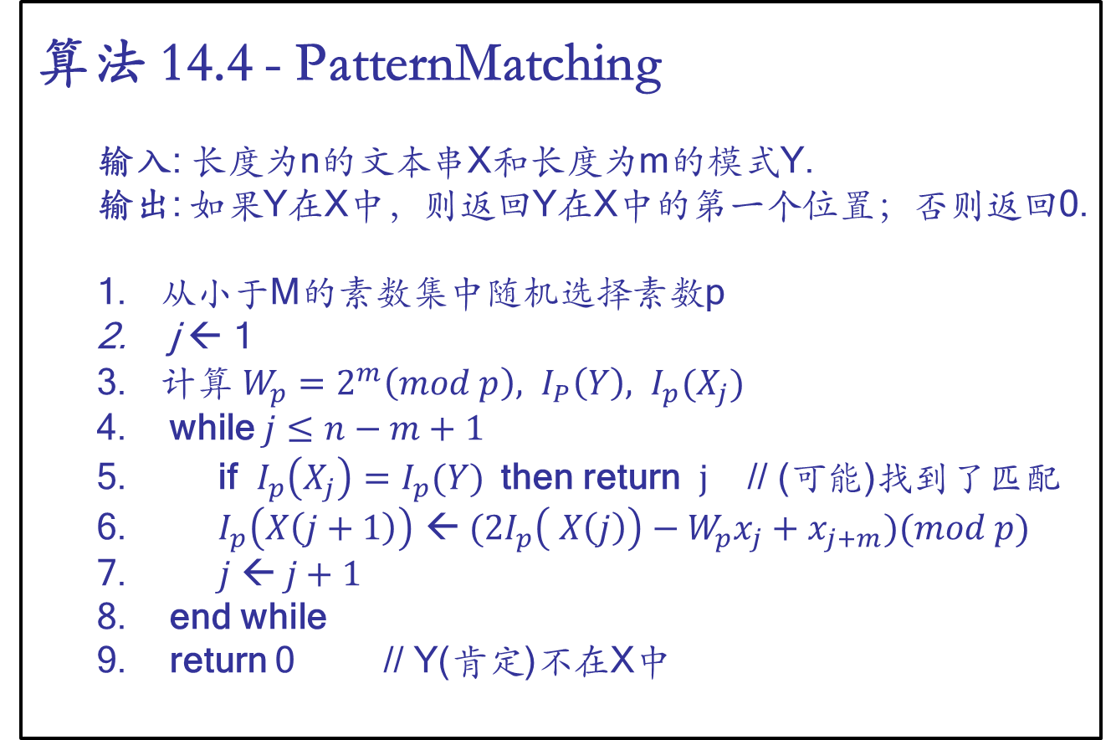
10.2.3 模式匹配
算法 14.4 - PatternMatching
输入: 长度为n的文本串X和长度为m的模式Y.
输出: 如果Y在X中，则返回Y在X中的第一个位置；否则返回0.
从小于M的素数集中随机选择素数p
j ← 1
计算 $W_{p}=2^{m}\left(mod p\right), I_{P}\left(Y\right), I_{p}(X_{j})$
while $j≤n−m+1$
if $I_{p}\left(X_{j}\right)=I_{p}(Y)$ then return $j$ // (可能)找到了匹配
$I_{p}\left(X\left(j+1\right)\right) \text{←} ({2I}_{p}\left( X\left(j\right)\right)−W_{p}x_{j}+x_{j+m})(mod p)$
$j \text{←} j+1$
end while
return 0 // Y(肯定)不在X中

Slide 45
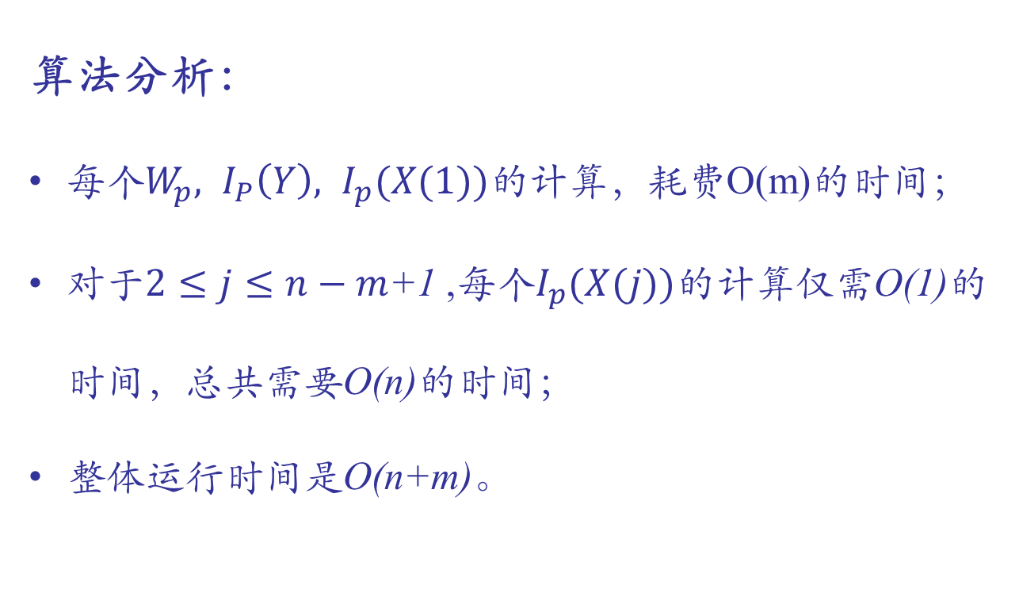
10.2.3 模式匹配
算法分析：
每个$W_{p}, I_{P}\left(Y\right), I_{p}(X(1))的$计算，耗费O(m)的时间；
对于$2≤j≤n−m$+1 ,每个$I_{p}(X(j))的$计算仅需O(1)的时间，总共需要O(n)的时间；
整体运行时间是O(n+m)。

Slide 46
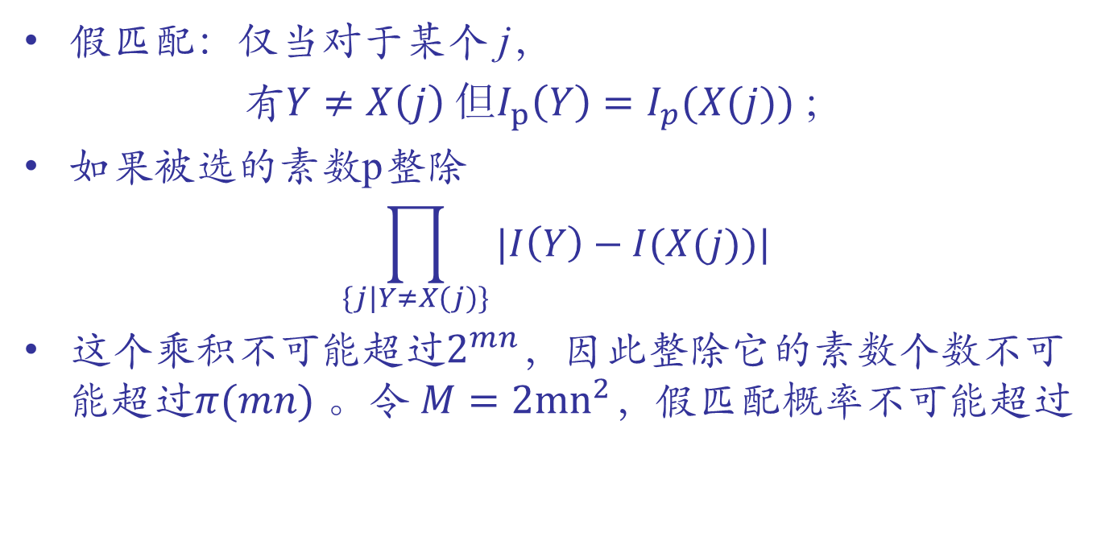
10.2.3 模式匹配
假匹配：仅当对于某个 j，
有$Y≠X\left(j\right) 但I_{p}\left(Y\right)=I_{p}(X(j))$ ;
如果被选的素数p整除
$$\prod_{\{j|Y≠X(j)\}}{|I\left(Y\right)−I(X(j))|}$$
这个乘积不可能超过$2^{mn}$，因此整除它的素数个数不可能超过$π(mn)$ 。令 ${M=2mn}^{2}$，假匹配概率不可能超过
假匹配概率只和文本串长度n有关，而模式长度无关。

Slide 47
10.2.4 货郎担问题
1) 问题描述
货郎担问题，又译为旅行商问题(TSP)、旅行推销员问题 ，是数学领域中著名问题之一。
假设有一个旅行商人要拜访n个城市，选择路径的限制是每个城市只能拜访一次，而且最后要回到原来出发的城市。
路径的选择目标是 路径总路程为所有路径之中的最小值。
2) 传统方法
贪心算法、蛮力算法、动态规划法、回溯法、分支定界法

Slide 48
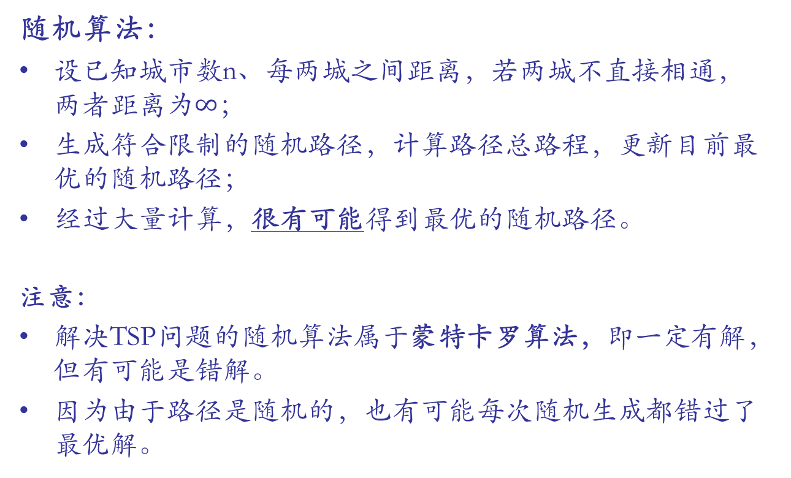
10.2.4 货郎担问题
随机算法：
设已知城市数n、每两城之间距离，若两城不直接相通，两者距离为$∞；$
生成符合限制的随机路径，计算路径总路程，更新目前最优的随机路径；
经过大量计算，很有可能得到最优的随机路径。
注意：
解决TSP问题的随机算法属于蒙特卡罗算法，即一定有解，但有可能是错解。
因为由于路径是随机的，也有可能每次随机生成都错过了最优解。

Slide 49
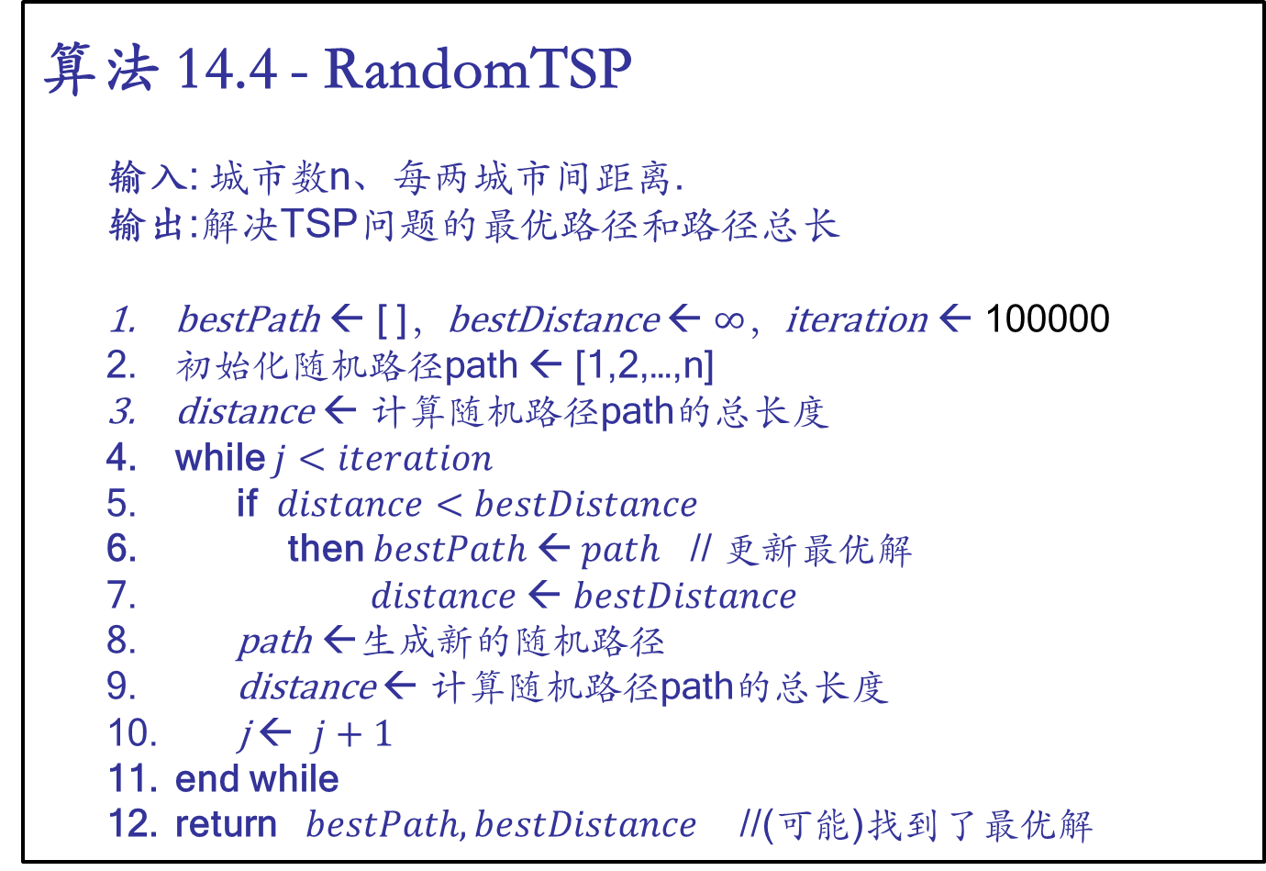
算法 14.4 - RandomTSP
输入: 城市数n、每两城市间距离.
输出:解决TSP问题的最优路径和路径总长
bestPath ← [ ]，bestDistance ← $∞$，iteration ← 100000
初始化随机路径path ← [1,2,…,n]
distance ← 计算随机路径path的总长度
while $j<iteration$
if $distance<bestDistance$
then $bestPath \text{←} path$ // 更新最优解
$distance \text{←} bestDistance$
path ←生成新的随机路径
distance ← 计算随机路径path的总长度
$\text{j} \text{←} j+1$
end while
return $bestPath,bestDistance$ //(可能)找到了最优解

Slide 50
10.2.5 随机游走算法
随机游走这一名称由Karl Pearson在1905年提出，本来是基于物理中“布朗运动”相关的微观粒子的运动形成的一个模型。
后来这一模型作为数理金融中的重要的假设，指的是证券价格的时间序列将呈现随机状态，不会表现出某种可观测或统计的确定趋势，即证券价格的变动是不可预测的。
在计算机领域，随机游走则主要用来进行一种关系的传递分析。

Slide 51
10.2.5 随机游走算法
随机游走算法的基本思想是:从一个或一系列顶点开始遍历一张图。在任意一个顶点，遍历者将以概率1-a游走到这个顶点的邻居顶点，以概率a随机跳跃到图中的任何一个顶点，称a为跳转发生概率，每次游走后得出一个概率分布，该概率分布刻画了图中每一个顶点被访问到的概率。用这个概率分布作为下一次游走的输入并反复迭代这一过程。当满足一定前提条件时，这个概率分布会趋于收敛。收敛后，即可以得到一个平稳的概率分布。

Slide 52
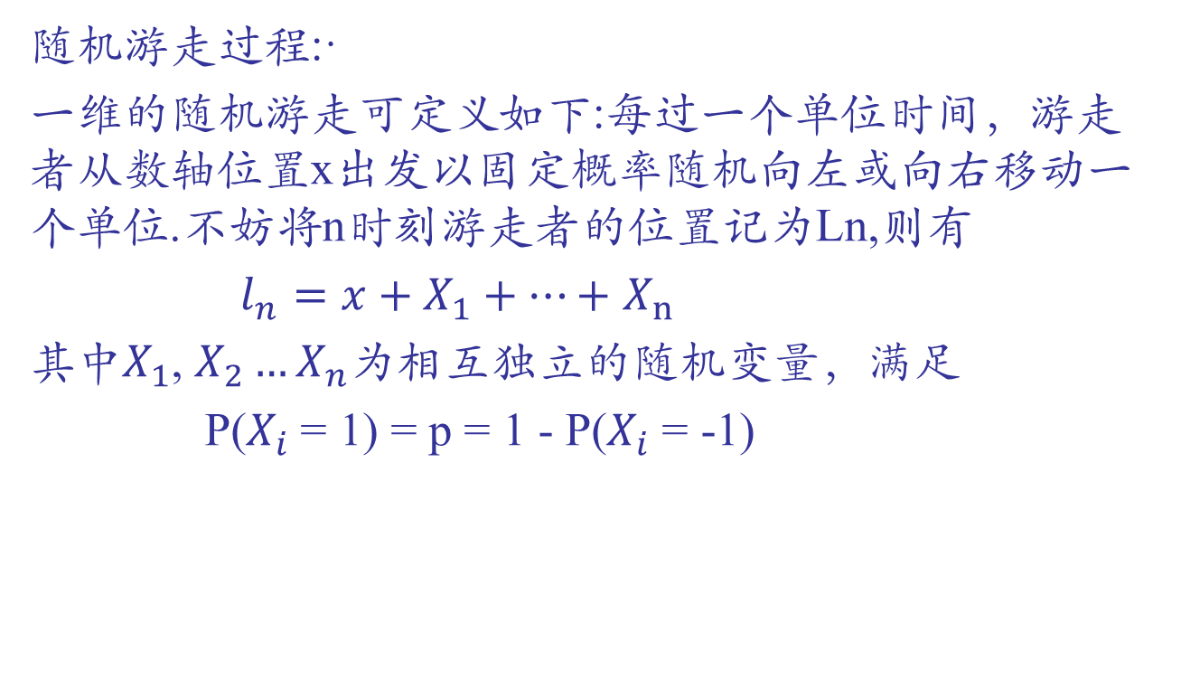
10.2.5 随机游走算法
随机游走过程:·
一维的随机游走可定义如下:每过一个单位时间，游走者从数轴位置x出发以固定概率随机向左或向右移动一个单位.不妨将n时刻游走者的位置记为Ln,则有
$l_{n}=x+X_{1}+…+$ $X_{n}$
其中$X_{1}$, $X_{2}…X_{n}$为相互独立的随机变量，满足
P($X_{i}$= 1) = p = 1 - P($X_{i}$ = -1)

Slide 53
10.2.5 随机游走算法
最经典的一维随机游走问题有赌徒输光问题和酒鬼失足问题
赌徒在赌场赌博，赢的概率是p，输的概率1-p，每次的赌注为1元，假设赌徒最开始时有赌金1元，赢了赌金加1元，输了赌金减1元。问赌徒输光的概率是多少？
一个醉鬼行走在一头是悬崖的道路上，酒鬼从距离悬崖仅一步之遥的位置出发，向前一步或向后退一步的概率皆为1/2，问酒鬼失足掉入悬崖的概率是多少？

Slide 54
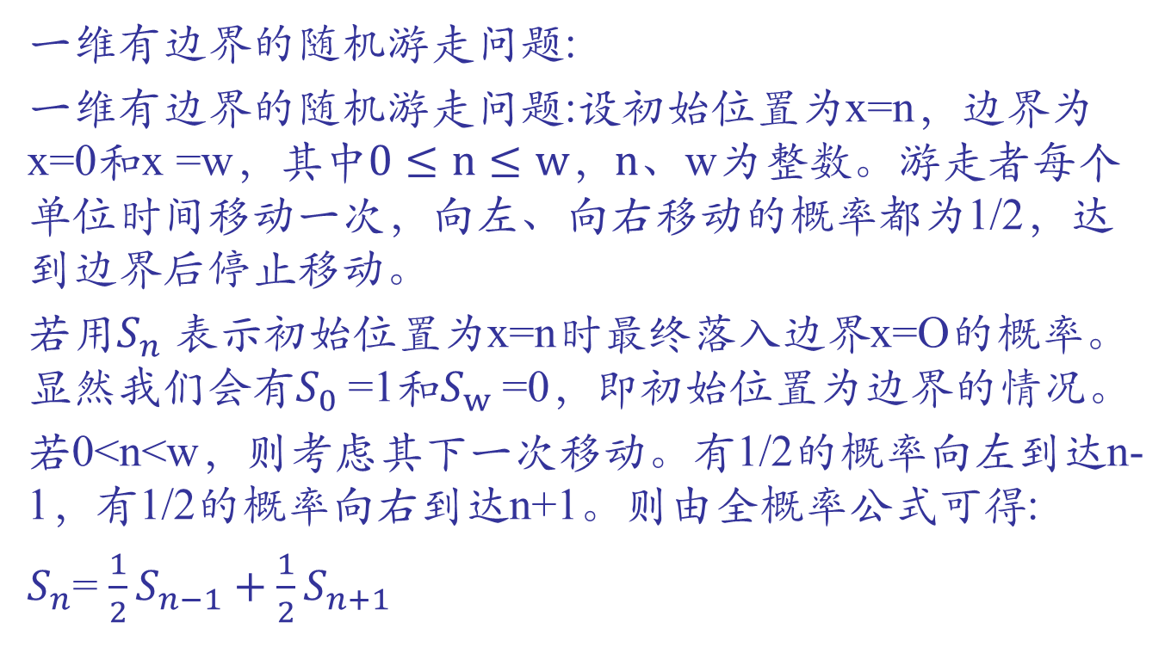
10.2.5 随机游走算法
一维有边界的随机游走问题:
一维有边界的随机游走问题:设初始位置为x=n，边界为x=0和x =w，其中$0≤n≤w，n$、w为整数。游走者每个单位时间移动一次，向左、向右移动的概率都为1/2，达到边界后停止移动。
若用$S_{n}$ 表示初始位置为x=n时最终落入边界x=O的概率。显然我们会有$S_{0}$=1和$S_{w}$=0，即初始位置为边界的情况。
若0<n<w，则考虑其下一次移动。有1/2的概率向左到达n-1，有1/2的概率向右到达n+1。则由全概率公式可得:
$S_{n}$= ${\frac{1}{2}S}_{n−1}+{\frac{1}{2}S}_{n+1}$

Slide 55
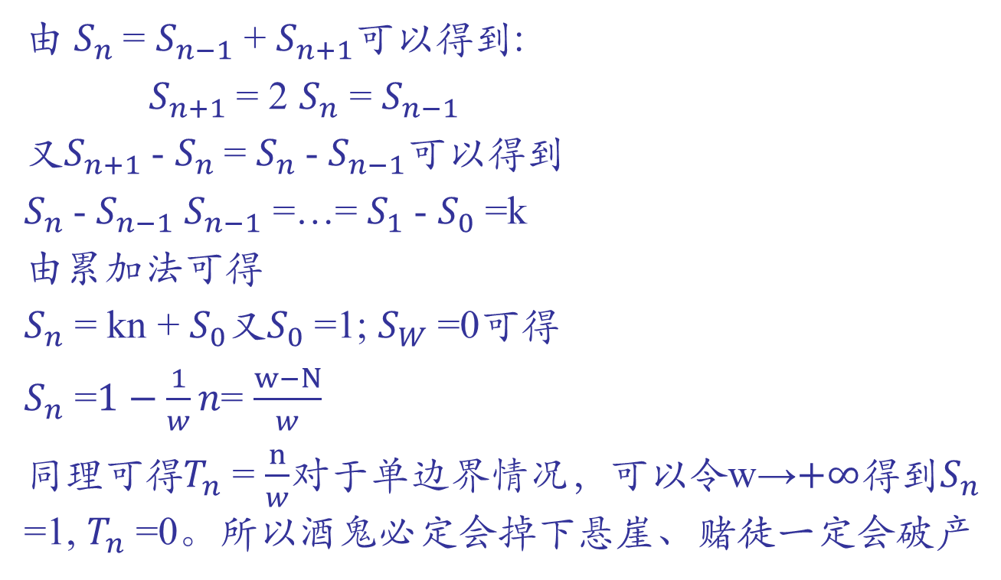
10.2.5 随机游走算法
由 $S_{n}$= $S_{n−1}$ + $S_{n+1}$可以得到:
$S_{n+1}$= 2 $S_{n}$ = $S_{n−1}$
又$S_{n+1}$- $S_{n}$= $S_{n}$- $S_{n−1}$可以得到
$S_{n}$- $S_{n−1}$ $S_{n−1}$ =…= $S_{1}$ - $S_{0}$ =k
由累加法可得
$S_{n}$ = kn + $S_{0}$又$S_{0}$ =1; $S_{W}$ =0可得
$S_{n}$ =$1−\frac{1}{w}n$= $\frac{w−N}{w}$
同理可得$T_{n}$ = $\frac{n}{w}$对于单边界情况，可以令w→$+∞$得到$S_{n}$ =1, $T_{n}$ =0。所以酒鬼必定会掉下悬崖、赌徒一定会破产

Slide 56
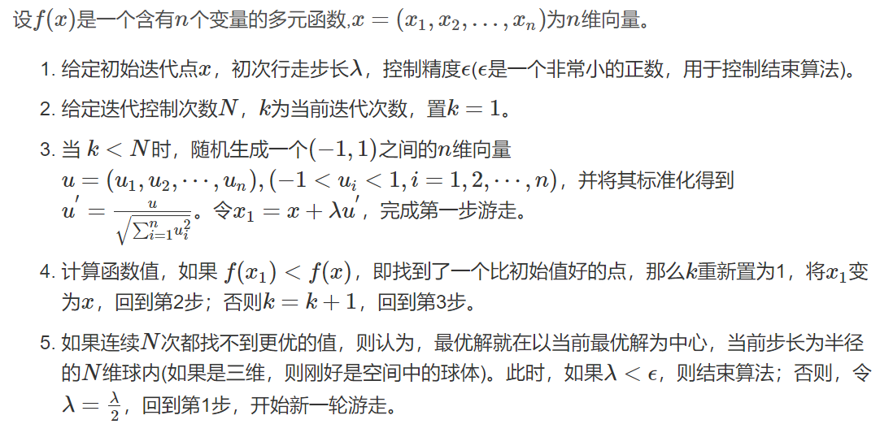
10.2.5 随机游走算法
用随机游走算法求解函数全局最优

Slide 57
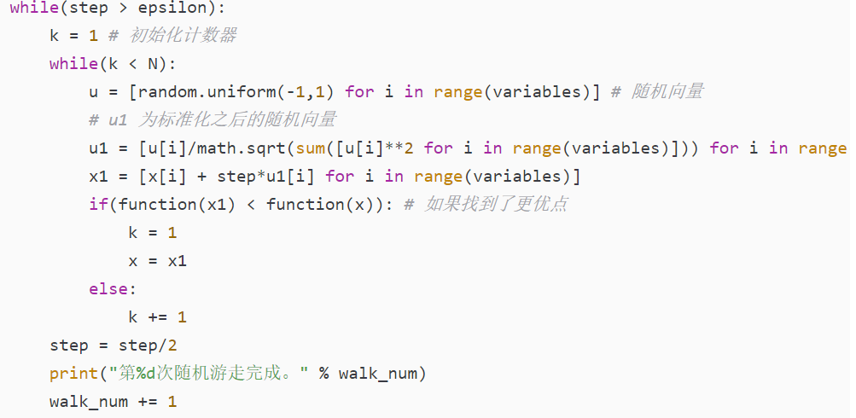
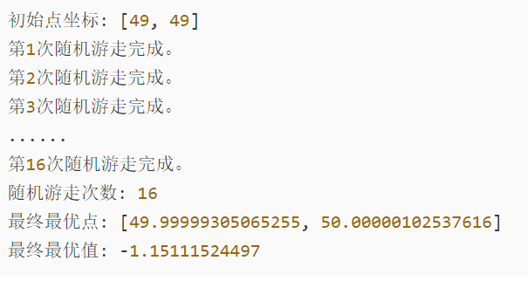
10.2.5 随机游走算法
用随机游走算法求解函数全局最优

